Slide 1
Unidad 4: Arboles y grafos
Equipo 5
Integrantes:
Karla Beatriz Martínez Solís
Oscar Iván García Rivera
Eduardo Daniel Romero Enríquez

Slide 2
Introducción
El presente trabajo trata sobre las estructuras de datos no lineales: árboles y grafos. En ambos tipos de estructuras se profundizara sobre su definición y las operaciones que podremos realizar con ellos.
Los árboles en estructura de datos tienen ciertos conceptos parecidos a los que encontramos en un árbol en la vida real, por ejemplo, raíz, rama, hoja, anchura, altura, lo que puede ayudar a comprender mejor su uso y funciones. En el trabajo se hablaran lo los tipos de árboles sin embargo es necesario mencionar que el más usado en computación es el binario, el cual tiene 0, 1 o 2 descendientes como máximo.
Los grafos guardan cierto parecido con los árboles, la diferencia es que los grafos poseen ciclos. En el trabajo se hablara también de la terminología así como de la teoría de grafos.

Slide 3
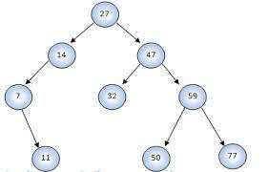
4.1 Concepto de árbol
Un árbol es una estructura de datos ramificada (no lineal) que puede representarse como un conjunto de nodos enlazados entre sí por medio de ramas. La información contenida en un nodo puede ser de cualquier tipo simple o estructura de datos. Los árboles permiten modelar diversas entidades del mundo real tales como, por ejemplo, el índice de un libro, la clasificación del reino animal, el árbol genealógico de un apellido, etc.

Slide 4
Una definición formal es la siguiente:
Un árbol es una estructura de datos base que cumple una de estas dos condiciones:
Es una estructura vacía, o
Es un nodo de tipo base que tiene de 0 a N subárboles disjuntos entre sí.
Al nodo base, que debe ser único, se le denomina raíz y se establece el convenio de representarlo gráficamente en la parte superior.
En un árbol se representa una relación jerárquica a partir del nodo raíz en sentido vertical descendente, definiendo niveles1. El nivel del nodo raíz es 1.
Desde la raíz se puede llegar a cualquier nodo progresando por las ramas y atravesando los sucesivos niveles estableciendo así un camino.

Slide 5
Se dice que un nodo es antecesor de otro cuando ambos forman parte de un camino y el primero se encuentra en un nivel superior (numeración más baja) al del segundo (numeración más alta).
La relación entre dos nodos separados de forma inmediata por una rama se denomina padre/hijo. En el ejemplo de la figura 4.1., el nodo 7 es hijo del nodo 14 y, recíprocamente, el nodo 14 es padre del nodo 7. En un árbol un padre puede tener varios hijos pero un hijo solo puede tener un padre.
Se denomina grado al número de hijos de un nodo.
Se dice que un nodo es hoja cuando no tiene descendientes (grado 0).

Slide 6
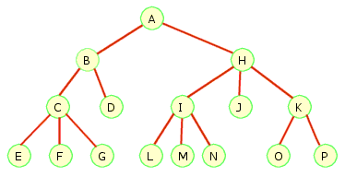
Finalmente, indicar que se dice que un árbol es completo cuando todos sus nodos (excepto las hojas) tienen el mismo grado y los diferentes niveles están poblados por completo. A veces resulta necesario completar un árbol añadiéndole nodos especiales.

Slide 7
4.2 CLASIFICACIÓN DE ÁRBOLES
En ciencias de la computación, un árbol binario es una estructura de datos en la cual cada nodo siempre tiene un hijo izquierdo y un hijo derecho. No pueden tener más de dos hijos (de ahí el nombre "binario").
Si algún hijo tiene como referencia a null, es decir que no almacena ningún dato, entonces este es llamado un nodo externo. En el caso contrario el hijo es llamado un nodo interno. Usos comunes de los árboles binarios son los arboles binarios de búsqueda, los montículos binarios y codificación de Huffman.

Slide 8
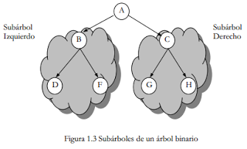
Un árbol ordenado es aquel en el que las ramas de los nodos del árbol están ordenadas. Los árboles ordenados de grado 2 son de especial interés puesto que representan una de las estructuras de datos más importantes en computación, conocidas como árboles binarios.
En un árbol binario cada nodo puede tener como máximo dos subárboles y siempre es necesario distinguir entre el subárbol izquierdo y el subárbol derecho.

Slide 9
Formalmente podemos definir un árbol binario de tipo T como una estructura homogénea que es la concatenación de un elemento de tipo T, llamada raíz, con dos árboles binarios disjuntos. Una forma particular de árbol binario puede ser la estructura vacía.
Los árboles binarios se clasifican en cuatro tipos que son: distintos, similares, equivalentes y completos.
Un árbol binario está equilibrado si la altura de los dos subárboles de cada nodo del árbol se diferencia en una unidad como máximo.

Slide 10
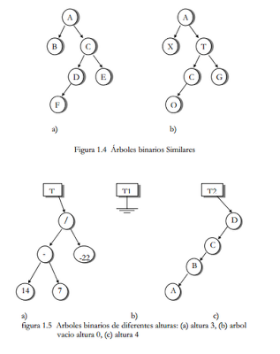
El procedimiento de árboles binarios equilibrados es más sencillo que los árboles no equilibrados.

Slide 11
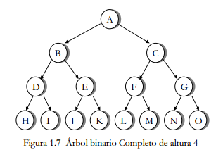

Se define un árbol completo (lleno) como un árbol en el que todos sus nodos, excepto los del ultimo nivel, tienen dos hijos ; el subárbol izquierdo y el subárbol derecho.
Se puede calcular el número de nodos de un árbol binario completo de altura h, aplicando la siguiente formula.

Slide 12
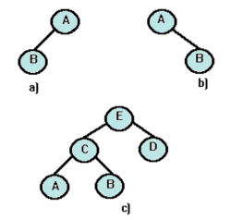
Un árbol binario t es un conjunto finito de nodos tales que
t es vacío
t consiste de un nodo r, llamado raíz de t y dos árboles disyuntos t₁ y t₂ llamados subárboles izquierdo y subárbol derecho.
Figura 1.8. Árboles binarios a) subárbol derecho vacío.
b) subárbol izquierdo vacío. c) un árbol binario.

Slide 13
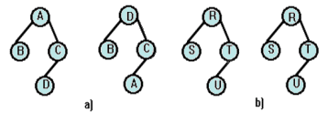
Dos árboles son distintos cuando sus estructuras son diferentes.
Dos árboles son similares cuando sus estructuras son idénticas pero la información de los nodos es diferente.
Dos árboles son equivalentes cuando son similares y además tienen la misma información.
Figura 1.9. a) árboles distintos. b) árboles equivalentes

Slide 14
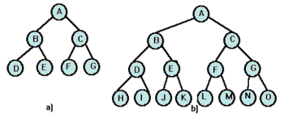
Árboles Binarios Completos
Un árbol binario es completo cuando todos los nodos de un árbol, excepto los del ultimo nivel tienen dos hijos: subárbol izquierdo y subárbol derecho.
Figura 1.10. Árboles Binarios
El número de nodos en un árbol binario completo de altura h es:
Nodos: 2^{h} - 1.

Slide 15
4.3 OPERACIONES BÁSICAS SOBRE ÁRBOLES BINARIOS
Como en toda estructura de datos hay dos operaciones básicas, inserción y eliminación.
Inserción
El procedimiento de inserción en un árbol binario de búsqueda es muy sencillo, únicamente hay que tener cuidado de no romper la estructura ni el orden del árbol.
Cuando se inserta un nuevo nodo en el árbol hay que tener en cuenta que cada nodo no puede tener más de dos hijos, por esta razón si un nodo ya tiene 2 hijos, el nuevo nodo nunca se podrá insertar como su hijo. Con esta restricción nos aseguramos mantener la estructura del árbol, pero aún nos falta mantener el orden.

Slide 16
Para localizar el lugar adecuado del árbol donde insertar el nuevo nodo se realizan comparaciones entre los nodos del árbol y el elemento a insertar. El primer nodo que se compara es la raíz, si el nuevo nodo es menor que la raíz, la búsqueda prosigue por el nodo izquierdo de éste. Si el nuevo nodo fuese mayor, la búsqueda seguiría por el hijo derecho de la raíz.
Este procedimiento es recursivo, y su condición de parada es llegar a un nodo que no tenga hijo en la rama por la que la búsqueda debería seguir. En este caso el nuevo nodo se inserta en ese hueco, como su nuevo hijo.

Slide 17
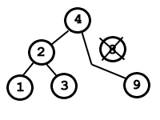
Borrar: El borrado en árboles binarios de búsqueda es otra operación bastante sencilla excepto en un caso. Vamos a ir estudiando los distintos casos.
Tras realizar la búsqueda del nodo a eliminar observamos que el nodo no tiene hijos. Este es el caso más sencillo, únicamente habrá que borrar el elemento y ya habremos concluido la operación.
Si tras realizar la búsqueda nos encontramos con que tiene un sólo hijo. Este caso también es sencillo, para borrar el nodo deseado, hacemos una especie de puente, el padre del nodo a borrar pasa a apuntar al hijo del nodo borrado.

Slide 18
Otras operaciones
En los árboles de búsqueda la operación buscar es muy eficiente. El algoritmo compara el elemento a buscar con la raíz, si es menor continua la búsqueda por la rama izquierda, si es mayor continua por la izquierda. Este procedimiento se realiza recursivamente hasta que se encuentra el nodo o hasta que se llega al final del árbol.
Otra operación importante en el árbol es el recorrido el mismo. El recorrido se puede realizar de tres formas diferentes:
Pre orden: Primero el nodo raíz, luego el subárbol izquierdo y a continuación el subárbol derecho.
In orden: Primero el subárbol izquierdo, luego la raíz y a continuación el subárbol derecho.
Post orden: Primero el subárbol izquierdo, luego el subárbol derecho y a continuación la raíz.

Slide 19
4.4 APLICACIONES DE ÁRBOLES
Un árbol binario es una estructura de datos útil cuando se trata de hacer modelos de procesos en donde se requiere tomar decisiones en uno de dos sentidos en cada parte del proceso. Por ejemplo, supongamos que tenemos un arreglo en donde queremos encontrar todos los duplicados. Esta situación es bastante útil en el manejo de las bases de datos, para evitar un problema que se llama redundancia.
Una manera de encontrar los elementos duplicados en un arreglo es recorrer todo el arreglo y comparar con cada uno de los elementos del arreglo. Esto implica que si el arreglo tiene N elementos, se deben hacer N comparaciones, claro, no es mucho problema si N es un número pequeño, pero el problema se va complicando más a medida que N aumenta.
Si usamos un árbol binario, el número de comparaciones se reduce bastante.

Slide 20
Para saber el contenido de todos los nodos en un árbol es necesario recorrer el árbol. Esto es debido a que solo tenemos conocimiento del contenido de la dirección de un nodo a la vez.
Al recorrer el árbol es necesario tener la dirección de cada nodo, no necesariamente todos al mismo tiempo, de hecho normalmente se tiene la dirección de uno o dos nodos a la vez; de manera que cuando se tiene la dirección de un nodo, se dice que se visita ese nodo
Los tres criterios principales para recorrer un árbol binario y visitar todos sus nodos son, recorrer el árbol en:
Pre orden:
Se ejecutan las operaciones:
Visitar la raíz
recorrer el subárbol izquierdo en pre orden
recorrer el subárbol derecho en pre orden

Slide 21
Entre orden:
Se ejecutan las operaciones:
Recorrer el subárbol izquierdo en entre orden
Visitar la raíz
Recorrer el subárbol derecho en entre orden
Post orden:
Se ejecutan las operaciones:
recorrer el subárbol izquierdo en post orden
recorrer el subárbol derecho en post orden
Visitar la raíz

Slide 22
4.5 ÁRBOLES BALANCEADOS
Equilibrio:
La distancia de un nodo a la raíz determina la eficiencia con la que se puede localizar el nodo. Dado cualquier nodo de un árbol, a sus hijos se puede acceder siguiendo sólo un camino de bifurcación o de ramas. Esta característica se conoce como balance o equilibrio. Para determinar si un árbol está equilibrado, se calcula su factor de equilibrio.
El factor de equilibrio de un árbol binario es la diferencia en altura entre los subárboles derecho e izquierdo.
Un árbol está perfectamente equilibrado si su equilibrio o balance es cero y sus subárboles son también perfectamente equilibrados.

Slide 23
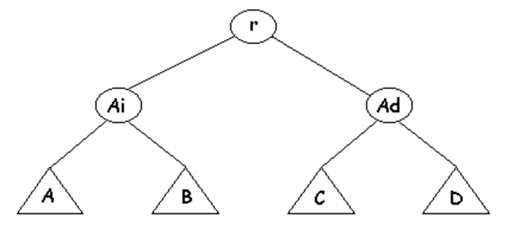
Existe una definición de árbol perfectamente balanceado, que dice: "un árbol perfectamente balanceado es aquel en el que para cada nodo el número de nodos en sus subárboles derecho e izquierdo difieren como máximo en uno". Esta es la máxima expresión del equilibrio, sin embargo el costo (en procesamiento) para mantener este tipo de árboles es demasiado por ello la industria acepta y opera con el concepto de árbol equilibrado
Los siguientes esquemas muestran las diferencias entre cada concepto (definición):
Perfectamente Equilibrado:

Slide 24
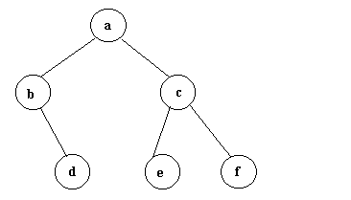
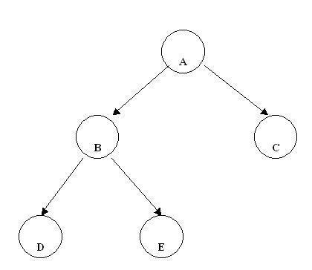
Perfectamente Balanceado:
Equilibrado:

Slide 25
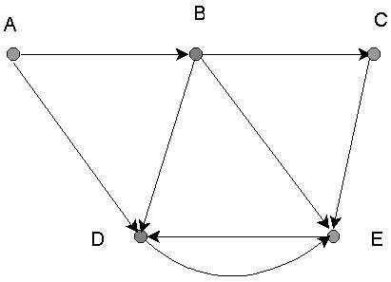
4.6 GRAFOS
Un Grafo no es más que un conjunto de nodos o vértices que se encuentran relacionados con unas aristas. Además los vértices tienen un valor y en ocasiones las aristas también y se le conoce como el costo.
Como se puede ver los puntos son los nodos o vértices, y las líneas son las aristas

Slide 26
Aplicación
La teoría de Grafos se aplica hoy en día en muchos campos, tales como en Internet, ya que cada computador es un vértice y la conexión entre ellos son las aristas, además se usa para hallar la ruta más corta en empresas de transporte, y en muchas otras áreas.

Slide 27
4.7 TERMINOLOGÍA DE GRAFOS
Un grafo se compone por un conjunto de V vértices y un conjunto de A aristas. Cada arista se identifica con el par de vértices que une. Los vértices de una arista son entré si nodos adyacentes.
Grado de un nodo: Numero de aristas que contiene ese nodo. Si el grado de un nodo es 0, se dice que es un nodo aislado.
Grado de un grafo: Números de vértices de ese grafo.
Camino: Un camino C de longitud N de un nodo V1 a un nodo V2, se define como la secuencia de nodos por los que hay que pasar para llegar del nodo V1 a V2. La longitud es el número de aristas que comprende el camino. El camino es cerrado si empieza y termina en el mismo nodo. El camino es simple si todos los nodos de dicho camino son distintos a excepción de los de los extremos que pueden ser iguales.

Slide 28
Bucles: Aristas cuyos extremos son idénticos.
Aristas múltiples: Dos o más aristas que conectan los mismos nodos.
Tipos de grafos
Grafo conectado o conexo: Existe un camino simple entre dos cualquiera de sus nodos.
Grafo desconectado: Aquel en que existen nodos que no están unidos por ningún camino.
Grafo dirigido: Cada arista tiene asignada una dirección (identificada por un par ordenado).
Grafo no dirigido: La arista está definida por un par no ordenado.

Slide 29
Grafo sencillo: Aquel que no tiene ni bucles ni aristas múltiples.
Grafo múltiple o multígrafo: Permite la existencia de aristas múltiples o bucles.
Grafo completo: Cada nodo del grafo es adyacente a todos los demás.
Grafo etiquetado con peso ponderado: Cada arista tiene asociado un valor denominado peso. Se usa para indicar algún criterio de evaluación como la longitud o la importancia de la arista respecto a un parámetro.
Peso de un camino: La suma de los pesos de las aristas del camino.

Slide 30
4.8 OPERACIONES BÁSICAS SOBRE GRAFOS
En los grafos, como en todas las estructuras de datos, las dos operaciones básicas son insertar y borrar. En este caso, cada una de ellas se desdobla en dos, para insertar/eliminar vértices e insertar/eliminar aristas.
Búsqueda de un nodo
Se trata de localizar unos nodos que contiene una determinada información. Para ello le pasamos la información al procedimiento de búsqueda y este devuelve su posición si lo encuentra, o NULL en caso contrario.
Búsqueda de una arista
Se trata de buscar una arista dados sus campos de información origen y destino. Devuelve un puntero a la lista de aristas que apunta a esa arista o NULL si no existe.

Slide 31
Operaciones básicas de los grafos
En los grafos, como en todas las estructuras de datos, las dos operaciones básicas son insertar y borrar. En este caso, cada una de ellas se desdobla en dos, para insertar/eliminar vértices e insertar/eliminar aristas.
Insertar vértice
La operación de inserción de un nuevo vértice es una operación muy sencilla, únicamente consiste en añadir una nueva entrada en la tabla de vértices (estructura de datos que almacena los vértices) para el nuevo nodo. A partir de ese momento el grafo tendrá un vértice más, inicialmente aislado, ya que ninguna arista llegará a él.
Insertar arista
Esta operación es también muy sencilla. Cuando se inserte una nueva arista en el grafo, habrá que añadir un nuevo nodo a la lista de adyacencia (lista que almacena los nodos a los que un vértice puede acceder mediante una arista) del nodo origen, así si se añade la arista (A, C), se deberá incluir en la lista de adyacencia de A el vértice C como nuevo destino.

Slide 32
Eliminar vértice
Esta operación es inversa a la inserción de vértice. En este caso el procedimiento a realizar es la eliminación de la tabla de vértices del vértice en sí. A continuación habrá que eliminar las aristas que tuviesen al vértice borrado como origen o destino.
Eliminar arista
Mediante esta operación se borra un arco del grafo. Para llevar a cabo esta acción es necesario eliminar de la lista de adyacencia del nodo origen el nodo correspondiente al nodo destino.
Otras operaciones
Las operaciones adicionales que puede incluir un grafo son muy variadas. Además de las clásicas de búsqueda de un elemento o recorrido del grafo, también podemos encontrarnos con ejecución de algoritmos que busquen caminos más cortos entre dos vértices, o recorridos del grafo que ejecuten alguna operación sobre todos los vértices visitados, por citar algunas operaciones de las más usuales.

Slide 33
Bibliografía
http://estructura-de-datos-itsav.blogspot.mx/2012/03/511-clasificacion-de-arboles.html
http://www.hci.uniovi.es/Products/DSTool/busqueda/busqueda-operaciones.html
http://www.algoritmia.net/articles.php?id=17
Osvaldo Cairó, Estructura de Datos Tercera Edición, McGraw Hill, 2011

